Slide 1
数值计算与最优化
文静
Autumn 2025
云班号： 3507055
QQ群号： 1059702201

Slide 2
为什么要学这门课？

Slide 3
数值计算解决问题实例：
  水库储水量的测量：误差分析
  经济增长预测：总结规律
  卫星发射的设计与控制：解的精确度
解析解与数值解：计算机的“有限”与数学的“无限”
核心：
数学模型< -------- >计算
控制误差在需要的范围内
Notes:
数值计算是连接数学理论与工程实践的桥梁，它是一切科学计算、计算机模拟、人工智能、金融工程的数学基础

Slide 4
最优化问题实例：
  生产计划中，在各种资源有限的前提下，如何安排生成，使生产成本达到最低？
  金融投资中，如何选择和设计证券组合或投资项目组合，以便在可以接受的风险限度内尽可能大的获利。
  机械设计中，如何满足工作条件，载荷和工艺要求，并在强度、刚度、寿命、尺寸范围及其他一些技术要求的限制条件下，寻找一组参数，以获得设计指标达到最优的设计方案。
  在物流配送中，如何根据配送点和业务需求量，进行最优路线的计算。
  深度学习中的基于梯度的优化
数学模型< -------- >最优解

Slide 5
数值计算与最优化
误差分析
线性方程组的解法（直接，迭代）
非线性方程求根
函数逼近：最佳逼近，平方逼近，多项式插值与样条插值，B样条曲线与最小拟合
数值微分与数值积分（辛普生公式）
线性规划：单纯形法
粒子群算法
遗传算法
模拟退火算法
AI，图形学的基础
数值计算
最优化技术

Slide 6
Reference
参考书籍：
  喻文健，《数值分析与算法》,清华大学出版社，2020
  Ashok D.Belegundu,Tirupathi R.Chandrupatia（美）著，《最优化技术导论与工程应用 》，电子工业出版社，2018年
使用软件：
  Python或c++
  学习要求：掌握主要误差分析，数值计算的基本原理和经典的优化算法，能够编程实现并解决实际工程问题，锻炼解决实际问题的能力和自学能力。
  期末成绩的核算：
  平时作业+实验报告(40%)+阅读报告（10%）+期末考试(开卷50%)

Slide 7
第一部分 数值计算

Slide 8
§1.1 数值计算研究的对象和内容
用计算机进行科学计算解决实际问题的过程：
实际问题
数学模型
数值计算方法
程序设计
计算机计算
求出结果
数值计算研究的对象和任务：针对数学模型设计数值计算方法，并对方法进行理论分析，编程上机计算出结果，并对结果进行分析。

Slide 9
如何评价一个算法的性能？
（1）简单易实现
结构简单，易于计算机实现。
（2）收敛与稳定
理论上具有收敛性和数值稳定性。
（3）计算效率高
计算速度快，节省存储量。
（4）行之有效
数值实验检验行之有效。

Slide 10
§1.2 误差的来源和分类
误差是描述数值计算中近似值的精确程度，在数值计算中十分重要。
误差根据来源分类：
观测误差、模型误差、截断(方法)误差、舍入误差
1.观测误差（测量误差） 数学模型中包含的一些物理参数通常是通过观测和实验得到的，难免带有误差，这种误差称为观测误差。
2.模型误差 数学模型通常是由实际问题抽象得到的，一般带有误差，这种误差称为模型误差。
Notes:
模型误差：数学建模过程中带来的误差。

Slide 11
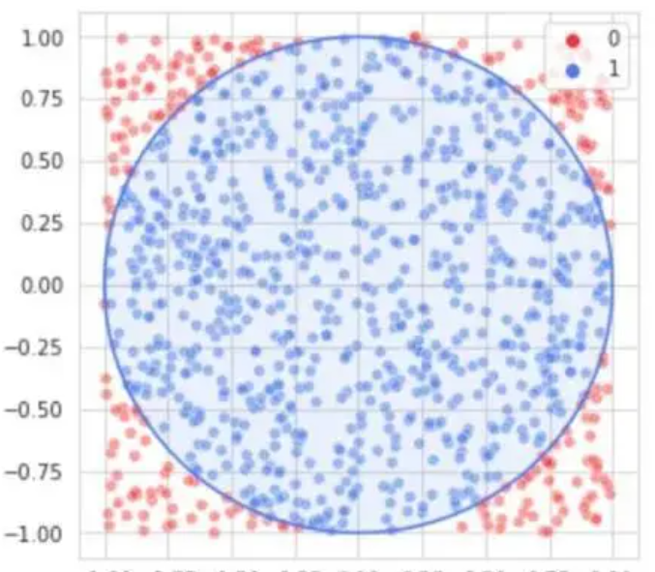
3.截断误差（方法误差） 求解数学模型所用的数值方法通常是一种近似方法，这种因方法产生的误差称为截断误差。
假设有10000根针，方形的面积是4，即半径为1的圆形时蓝色区域。
丢针法求圆面积的示意图

Slide 12
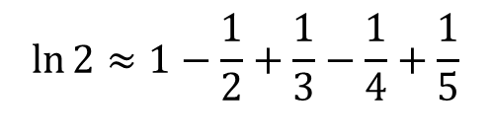
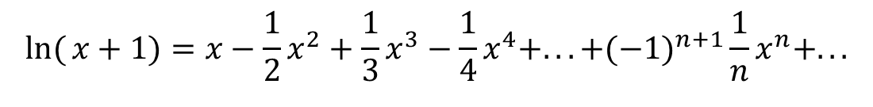
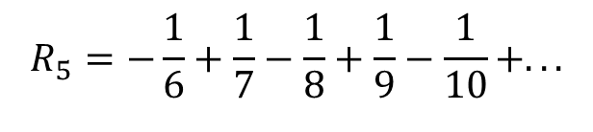
3.截断误差（方法误差）
例如，利用ln（x+1）的Taylor公式：
$$\ln{(}x+1)=x−\frac{1}{2}x^{2}+\frac{1}{3}x^{3}−\frac{1}{4}x^{4}+...+(−1)^{n+1}\frac{1}{n}x^{n}+...$$
实际计算时,只能截取有限项代数和计算，如取前5项有：
$$\ln{2}≈1−\frac{1}{2}+\frac{1}{3}−\frac{1}{4}+\frac{1}{5}$$
这里产生误差（记作R₅）
$$R_{5}=−\frac{1}{6}+\frac{1}{7}−\frac{1}{8}+\frac{1}{9}−\frac{1}{10}+...$$

Slide 13

4.舍入误差（计算误差，存储误差）
由于计算机只能对有限位数进行运算，在运算中像 等都要按舍入原则保留有限位，这时产生的误差称为舍入误差或计算误差。
$$e、\begin{matrix}\end{matrix}\sqrt{2}\begin{matrix}\end{matrix}、\begin{matrix}\end{matrix}\frac{1}{3}$$
Notes:
不可避免

Slide 14

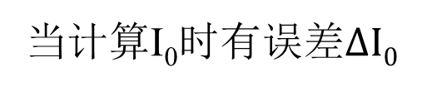
观测误差和舍入误差来源不同，但对最后结果的影响相似，会随公式计算累积变化
模型误差和方法误差都会对最后结果产生影响。但模型误差分析较难，方法误主要是使用计算方法时带来的误差。
不稳定公式
在数值分析中，我们总假定数学模型是准确的，因而不考虑模型误差和观测误差，主要研究截断误差和舍入误差对计算结果的影响。

Slide 15
例1：不使用圆的公式，计算机编程求圆（r=1）的周长
方法：内接n等边多边形周长近似
观测误差：无
模型误差：无
方法误差：
舍入误差：
迭代停止后，所得值与2PI的差。
每步存储中间结果时会出现，误差会累积。

Slide 16
例2：测不规则圆的周长
方法：用圆近似，用内接多边形求周长
模型误差：有
观测误差：有
方法误差：有
舍入误差：有

Slide 17
§1.3 绝对误差、相对误差和有效数字
绝对误差与误差限
  设 x 是精确值 x* 的一个近似值，记
e = x*-x
称 e 为近似值 x 的绝对误差，简称误差。
|e|≤ε
如果 e 满足
则称 ε 为近似值 x 的绝对误差限，简称误差限。
精确值 x* 、近似值 x 和误差限 ε 之间满足：
x-ε ≤ x* ≤ x+ε
通常记为
x* = x±ε
一般地,凡是由精确值经过四舍五入得到的近似值,其误差限等于该近似值末位的半个单位。
Notes:
误差的衡量

Slide 18
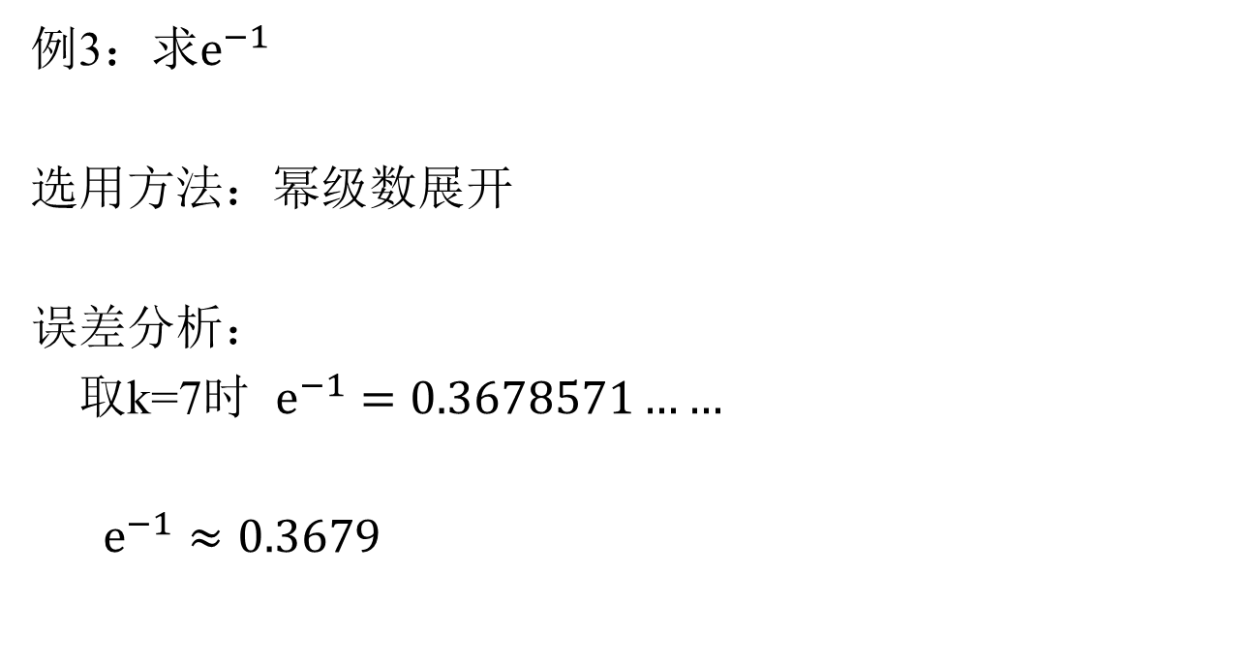

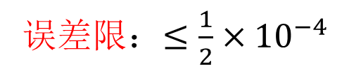
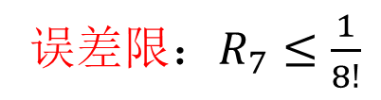
方法误差（截断误差）
误差限：$R_{7}≤\frac{1}{8!}$
存储误差（舍入误差）
误差限：$≤\frac{1}{2}×{10}^{−4}$

Slide 19
由四舍五入得到
有效数字
定义1 设数 x 是数 x* 的近似值,如果 x 的误差限是它的某一数位的半个单位，并且从 x 左起第一个非零数字到该数位共有 n 位，则称这 n 个数字为 x 的有效数字，也称用 x 近似 x* 时具有 n 位有效数字。
(第一种方法)
例[1]：若1.231，0.031，0.0450几个数字由四舍五入得到，则它们各有几位有效数字？
4, 2, 3
[例2]
(1) 一个十进制数：X=1.2345678
1.23 0.5*10⁻²
三位有效数字： 误差限：
五位有效数字： 误差限：
1.2346 0.5*10⁻⁴

Slide 20
[例3]
(2)二进制：10.0101011
10.01 0.5*2⁻²
四位有效数字： 误差限：
五位有效数字： 误差限：
六位有效数字： 误差限
10.011 0.5*2⁻³
10.0101 0.5*2⁻⁴
[例4]
已知下列近似值的绝对误差限都是0.005,问它们
具有几位有效数字?
a=12.175,b=-0.10,c=0.1,d=0.0032
解： 由于0.005是小数点后第2数位的半个单位,所以
a有4位有效数字1、2、1、7;
b有2位有效数字1、0;
c有1位有效数字1;
d 没有有效数字。

Slide 21
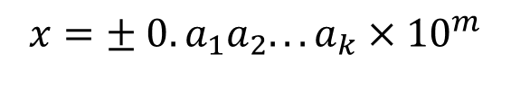
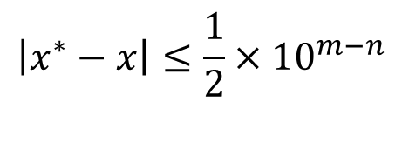
有效数字与误差的关系
十进制数 x 总可以写成如下形式
$$x=± 0. a_{1}a_{2}...a_{k}×10^{m}$$
其中m是整数,a_{i} 是0到9中的一个数字,a₁≠0
x 作为 x* 的近似值,具有 n 位( n ≤ k )有效数字
当且仅当
$$\left|x^{∗}−x\right|≤\frac{1}{2}×10^{m−n}$$
由此可见,近似值的有效数字越多,其绝对误差越小。
注:计算有效数字或误差限的另一种方法

Slide 22


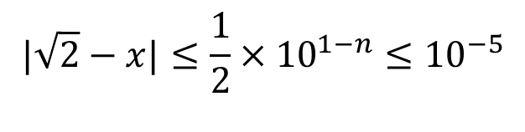
[例5]
为了使 x*=
的近似值的绝对误差小于10⁻⁵，
$$\sqrt{2}$$
问应取几位有效数字？
=1.414213562…,则近似值 x 可写为
解 由于
$$\sqrt{2}$$
$$x=0. 1414213562…×10, a_{1}=1≠0$$
$$|\sqrt{2}−x|≤\frac{1}{2}×10^{1−n}≤10^{−5}$$
令
故取 n=6，即取6位有效数字。此时 x=1.41421。
注：精确值的有效数字可认为有无限多位。

Slide 23

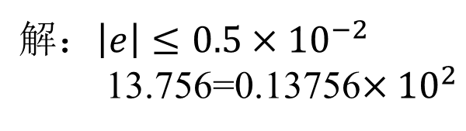

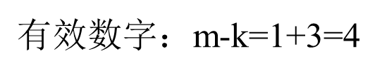


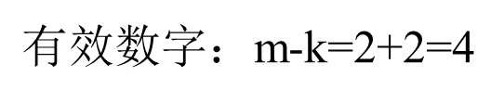
课堂练习：
练习1：已知误差限为0.005，请问13.756的有效数字是多少位？
练习2：已知$\sqrt{3}$=1.732050 $⋯$，问近似值1.73和1.7320的有效数字各为几位？
$解$：$\left|e\right|≤0.5×{10}^{−2}$
13.756=0.13756$×{10}^{2}$
$$m=2,k=−2$$
$有$效数字：m-k=2+2=4
$解$：$\left|e\right|=|x−x∗|=1.732050−1.7320=0.000050⋯<0.0005=0.5×{10}^{−3}$
$$1.7320=0.17320×{10}^{1}$$
$$m=1,k=−3$$
$有$效数字：m-k=1+3=4

Slide 24
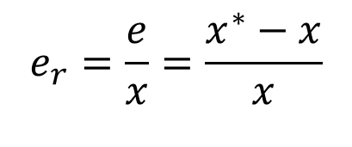
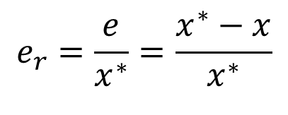
相对误差与相对误差限
绝对误差有时并不能很好地反映近似程度的好坏，如
x* =10， e_{x} =1
y* =10000， e_{y} = 5
虽然 e_{y} 是 e_{x} 的5倍，但在10000内差5显然比10内差1好。
记
$$e_{r}=\frac{e}{x^{∗}}=\frac{x^{∗}−x}{x^{∗}}$$
称 e_{r} 为近似值 x 的相对误差。
由于 x* 未知，实际使用时总是将 x 的相对误差取为
$$e_{r}=\frac{e}{x}=\frac{x^{∗}−x}{x}$$
ε_{r} = ε/|x|称为近似值 x 的相对误差限。|e_{r}|≤ ε_{r}.

Slide 25
如何进行误差分析？

Slide 26
1.4 误差估计（重要）
  四则运算的误差估计
  函数的误差估计

Slide 27
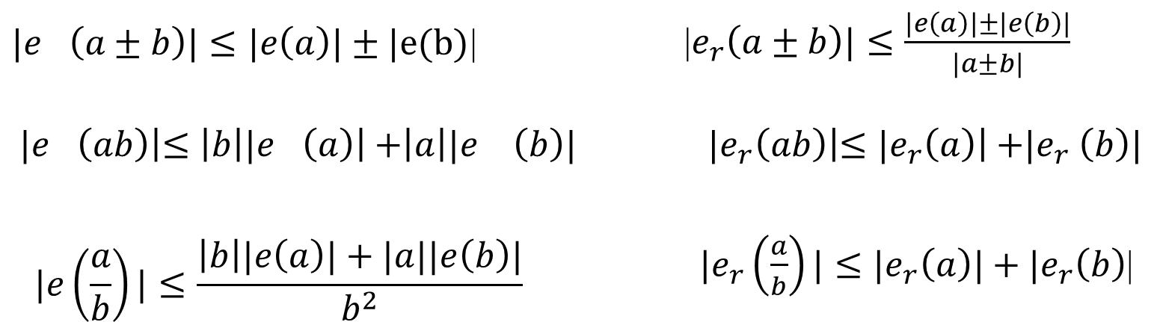

  四则运算（加，减，乘，除）的误差估计
假设有两个近似数a和b, 它们的误差限分别为e(a),e(b)，
相对误差限分别为：e_{r}(a),e_{r}(b)
Notes:
误差没特别说明，默认为绝对误差

Slide 28
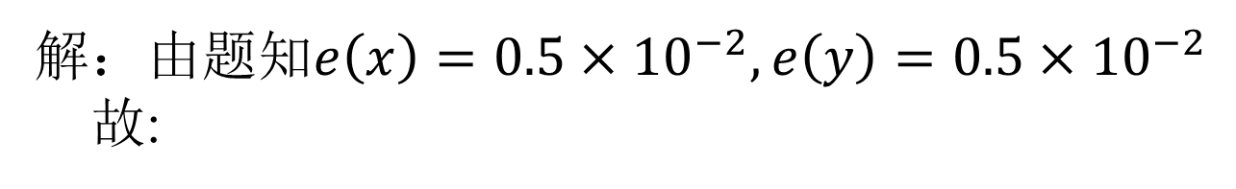
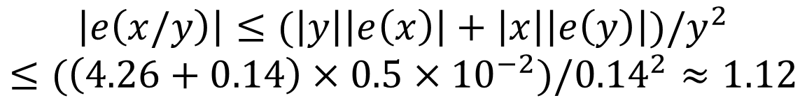
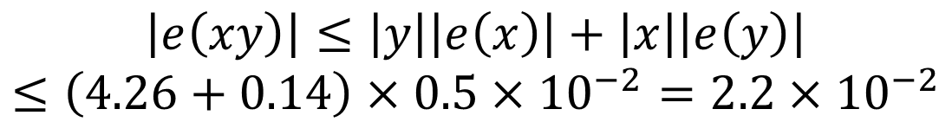
例：用两个近似数x=4.26, y=0.14,分别求出 x+y, x-y, x*y, x/y的误差限。
解：由题知$e\left(x\right)=0.5×{10}^{−2},e\left(y\right)=0.5×{10}^{−2}$
故:
$$\left|e\left(x±y\right)\right|≤\left|e\left(x\right)\right|+|e(y)|≤1×{10}^{−2}$$
$$\left|e\left(xy\right)\right|≤\left|y\right|\left|e\left(x\right)\right|+\left|x\right|\left|e\left(y\right)\right|$$
$$≤\left(4.26+0.14\right)×0.5×{10}^{−2}=2.2×{10}^{−2}$$
$$\left|e\left(x/y\right)\right|≤(\left|y\right|\left|e\left(x\right)\right|+\left|x\right|\left|e\left(y\right)\right|)/y^{2}$$
$$≤(\left(4.26+0.14\right)×0.5×{10}^{−2})/{0.14}^{2}≈1.12$$

Slide 29
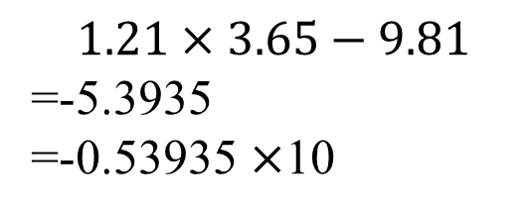

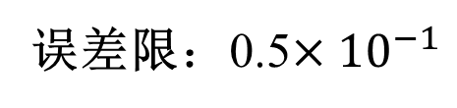
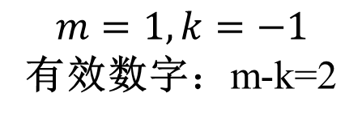
课堂练习：
练习3：假定运算中数据都精确到两位小数，试求x=1.21*3.65-9.81的误差限，并计算结果的有效数字位数。
$e\left(1.21×3.65−9.81\right)$
$=e\left(1.21×3.65\right)+e\left(9.81\right)$
$=3.65e\left(1.21\right)+1.21e\left(3.65\right)+e\left(9.81\right)$
$$=\left(3.65+1.21+1\right)×\frac{1}{2}×{10}^{−2}$$
$=2.93×{10}^{−2}$
$=0.293×{10}^{−1}$ <0.5$×{10}^{−1}$
$$1.21×3.65−9.81$$
=-5.3935
=-0.53935 $×$10
$$m=1,k=−1$$
有效数字：m-k=2
误差限：0.5$×{10}^{−1}$

Slide 30

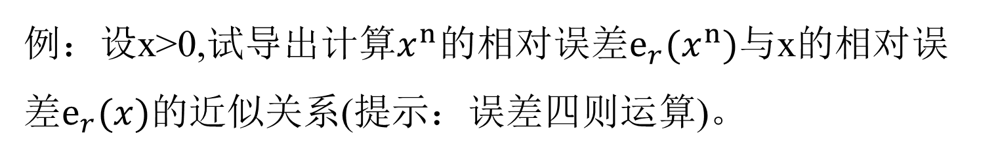
例：设x>0,试导出计算$x^{n}的$相对误差$e_{r}(x^{n})$与x的相对误差$e_{r}(x)$的近似关系(提示：误差四则运算)。
解：根据相对误差的乘法公式得：
$$e_{r}\left(x^{n}\right)<=ne_{r}(x)$$
故两者近似于n倍数关系。
比如：$x^{5}的$相对误差约等于x 的相对误差的5倍。

Slide 31

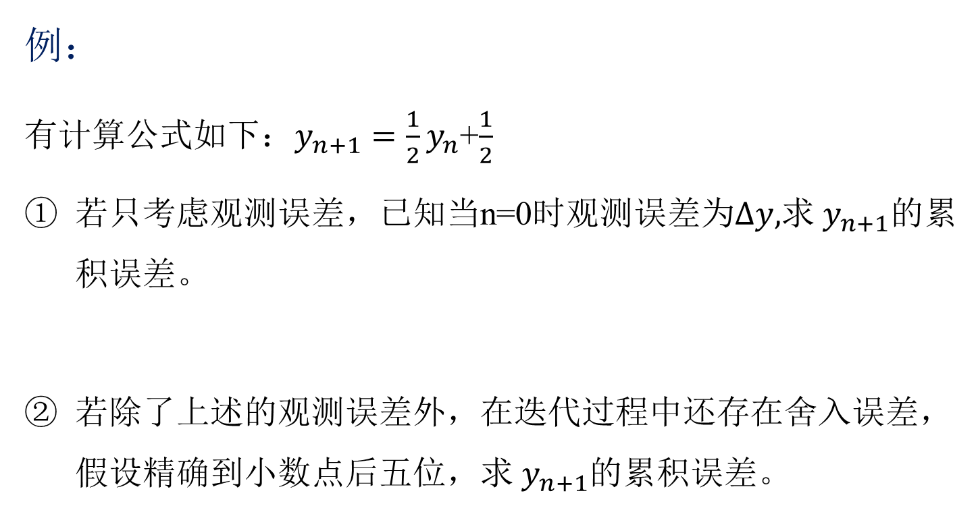
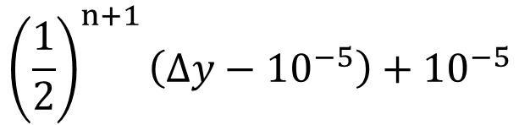
例：
有计算公式如下：$y_{n+1}=\frac{1}{2}y_{n}$+$\frac{1}{2}$
若只考虑观测误差，已知当n=0时观测误差为$∆y,$求${ y}_{n+1}$的累积误差。
若除了上述的观测误差外，在迭代过程中还存在舍入误差，假设精确到小数点后五位，求${ y}_{n+1}$的累积误差。
$${\left(\frac{1}{2}\right)}^{n+1}∆y$$
$${\left(\frac{1}{2}\right)}^{n+1}\left(∆y−{10}^{−5}\right)+{10}^{−5}$$

Slide 32
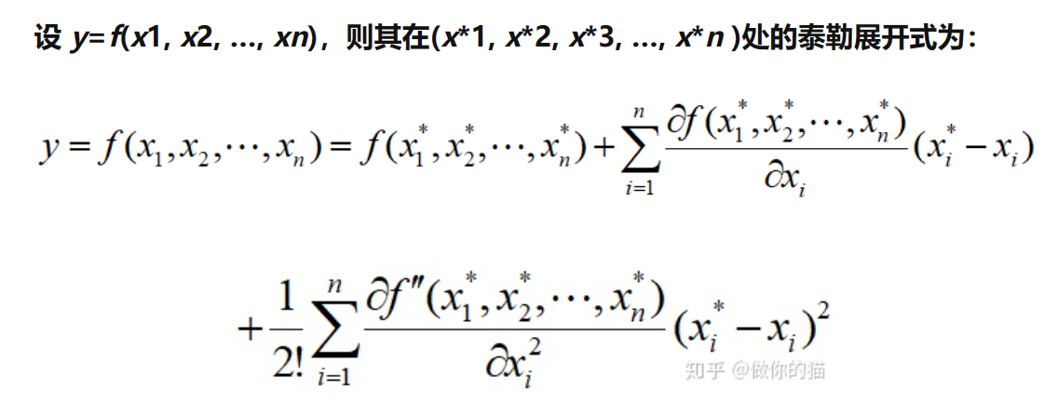
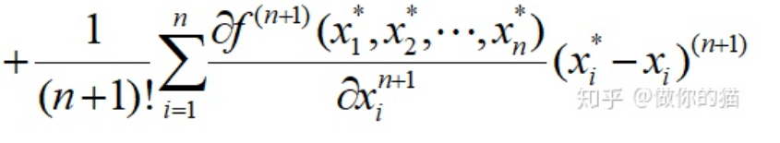
回顾：Taylor级数
  一元泰勒展开式：
  多元泰勒展开式：
+ ……

Slide 33
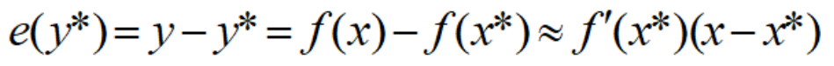
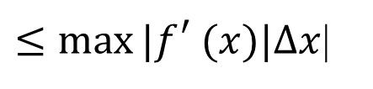


函数的误差估计( )
(可以用来分析观测和舍入误差对下一步的影响)
一元函数y=f(x)：
设x*是x的近似值，则函数y的近似值y*=f(x*)。
$f\left(x\right)=f\left(x^{∗}+∆x\right)=f(x^{∗}$)+f’${(x}^{∗})∆x$+……(taylor展开)
y*的误差与相对误差：
$$|e\left(y∗\right)|$$
$${e(x}^{∗})$$

Slide 34

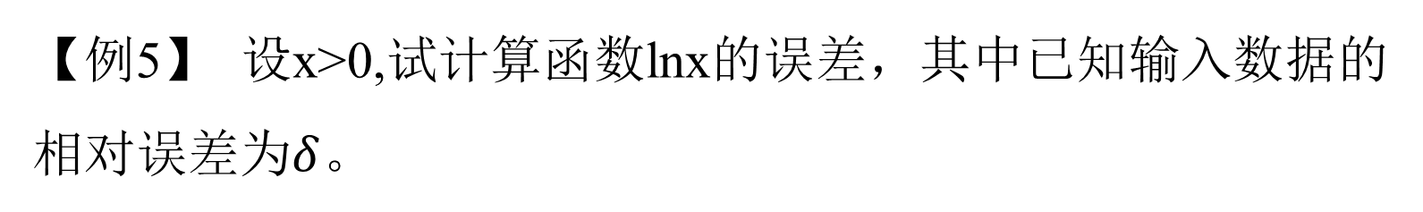
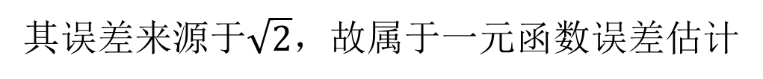
其误差来源于$\sqrt{2}，$故属于一元函数误差估计
【例5】 设x>0,试计算函数lnx的误差，其中已知输入数据的相对误差为$δ$。

Slide 35

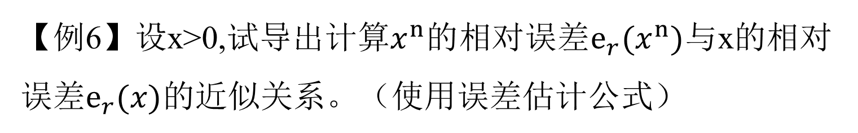

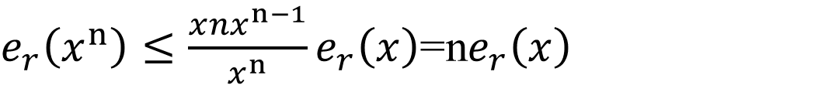
【例6】设x>0,试导出计算$x^{n}的$相对误差$e_{r}(x^{n})$与x的相对误差$e_{r}(x)$的近似关系。（使用误差估计公式）
解：
$${f(x)}_{}=x^{n}$$
$${f′(x)}_{}={nx}^{n−1}$$
$e_{r}\left(x^{n}\right)≤\frac{x{nx}^{n−1}}{x^{n}}e_{r}\left(x\right)$=n$e_{r}\left(x\right)$

Slide 36
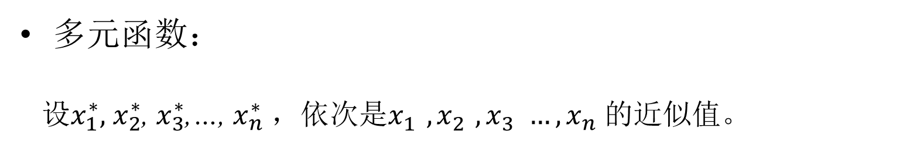
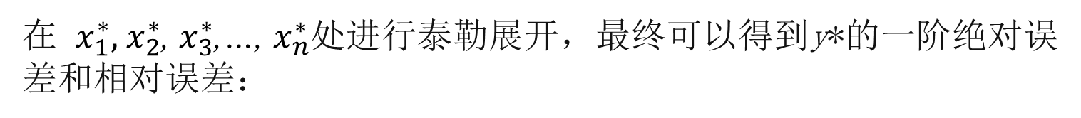
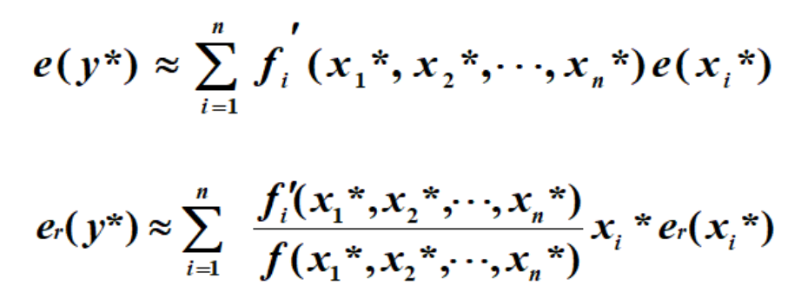
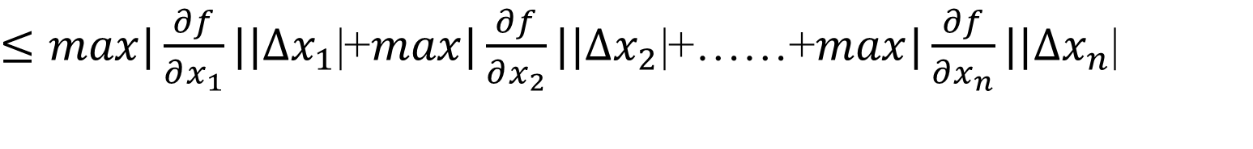

Slide 37
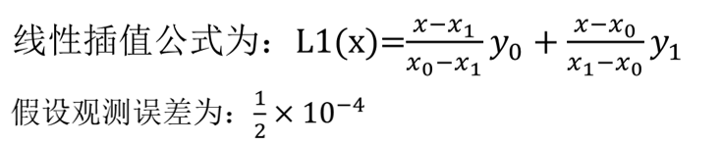
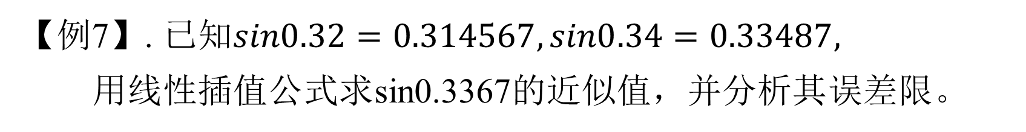
【例7】. 已$知sin0.32=0.314567,sin0.34=0.33487,$
用$线性插值公式求$sin0.3367的近似值，并分析其误差限。
提示：误差来源于观测误差，有误差的值为y0和y1，其最终的误差也来源于这两个值。
故属于多元函数误差估计。

Slide 38
§1.5 数值计算中的若干原则
为了减少舍入误差的影响，设计算法时，应遵循如下一些原则：
1.避免两个相近的数相减。
2. 防止大数“吃掉”小数
3.避免数量级相差很大的数相除
4.简化计算，减少误差积累
Notes:
相近的数相减，有效数字会变少

Slide 39
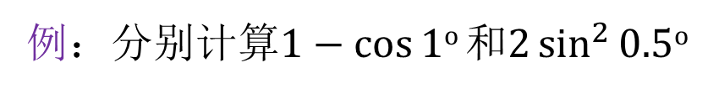
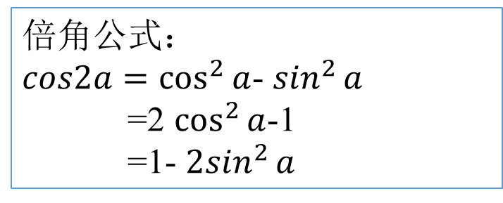
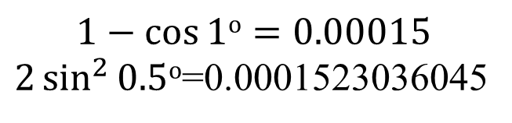


1.避免两个相近的数相减。
例：分别计算$1−\cos{1o}和2\sin^{2}{0.5o}$
$$\cos{1^{o}≈0.99985}$$
倍角公式：
$cos2a=\cos^{2}{a}$- $\sin^{2}{a}$
=2 $\cos^{2}{a}$-1
=1- ${2sin}^{2}{a}$
$$\sin{{0.5}^{o}≈0.0087265}$$
$$1−\cos{1o}=0.00015$$
$2\sin^{2}{0.5o}$=0.0001523036045
Notes:
相近的数相减，有效数字会变少

Slide 40
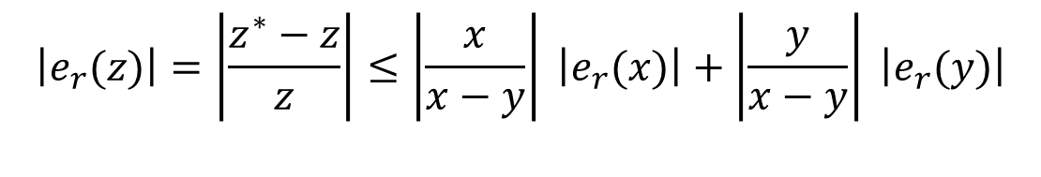
证明：
如果 x* , y* 的近似值分别为 x, y，则 z = x – y 是 z* = x* – y*
的近似值。此时，相对误差满足估计式
|a-b|≤|a|+|b|
$$\left|e_{r}(z)\right|=\left|\frac{z^{∗}−z}{z}\right|≤\left|\frac{x}{x−y}\right| \left|e_{r}(x)\right|+\left|\frac{y}{x−y}\right| \left|e_{r}(y)\right|$$
可见，当 x 与 y 很接近时，z 的相对误差有可能很大。
Notes:
相近的数相减，有效数字会变少

Slide 41
1.避免两个相近的数相减。
Notes:
相近的数相减，有效数字会变少

Slide 42
算法的选择很重要
1.避免两个相近的数相减。
Notes:
相近的数相减，有效数字会变少

Slide 43
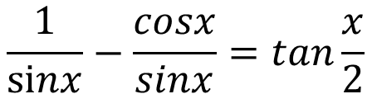
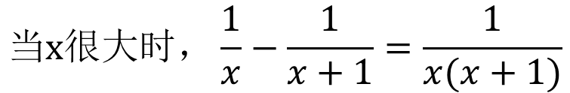




在数值计算中，如果遇到两个相近的数相减运算，通过恒等变换，避免相近的数相减。
$$当x_{1}≈x_{2}时，有{logx}_{1}{−}{logx}_{2}{=}\log{\frac{x_{1}}{x_{2}}}$$
例如：
$$当x≈0时，有1−\cos{x}=2\sin^{2}{\frac{x}{2}}$$
$$当x>>1时，有\sqrt{x+1}−\sqrt{x}=\frac{1}{\sqrt{x+1}+\sqrt{x}}$$
当X充分大时

Slide 44



例：求方程$x^{2}−64$x+1=0的根，使两根至少具有四位有效数字。($\sqrt{1023}≈31.984)$
解：使用求根公式计算得到：
$x_{1}=32+\sqrt{1023}≈63.984$
$x_{2}=32−\sqrt{1023}≈0.016$
两位有效数字，不满足要求
根与系数的关系：
x₁+x₂=-b/a
x₁x₂=c/a
$$x_{2}=\frac{1}{x_{1}}≈0.01563$$

Slide 45
2. 防止大数“吃掉”小数
因为计算机上只能采用有限位数计算, 若参加运算的数量级差很大，在它们的加、减运算中，绝对值很小的数往往被绝对值较大的数“吃掉”，造成计算结果失真。
例如，用八位十进制浮点计算 A =26358713+0.8+0.2
按照加法浮点运算的对阶规则(先对齐再计算)，应有
A =0.26358713×10⁸+0.000000008×10⁸+0.000000002×10⁸
由于采用八位数运算,于是有 A =26358713
若改变计算顺序，计算 0.2+0.8+26358713，则有
A =0.00000001×10⁸+0.26358713×10⁸=26358714
可见，在求和或差的过程中应采用由小到大的运算过程。
如：当|a|>>|b|时，尽量避免a+b。

Slide 46

程序示例
#include <iostream>
using namespace std;
//大数吃小数
int main() {
float a = 1.0;
float sum = 0;
for (int i = 1; i <= 20000000; i++)
sum += a;
cout << "sum=" << sum << endl;
return 0;
}
在计算机上采用双倍字长计算，以提高精度。

Slide 47

（编程实现）
#include <iostream>
using namespace std;
int main() {
double sum = 0;
long n;
cin >> n;
for (long i = 1; i <= n; i++)
sum += 1.0 / i;
cout << sum << endl;
return 0;
}
for (long i = n; i >= 1; i--)

Slide 48

3.避免数量级相差很大的数相除
存在两个问题：
问题1：“溢出”现象
由于除数很小,将导致商很大,有可能出现“溢出”现象。
问题2：商的绝对误差可能很大
设 x* , y * 的近似值分别为 x, y，则 z=x÷y 是 z*=x*÷y* 的近似值。则 z 的绝对误差满足估计式
$$\left|e(z)\right|=\left|z^{∗}−z\right|=\left|\frac{(x^{∗}−x)y+x(y−y^{∗})}{yy^{∗}}\right|≈\frac{\left|y\right|\left|e(x)\right|+\left|x\right|\left|e(y)\right|}{y^{2}}$$
可见,若除数太小,则可能导致商的绝对误差很大。

Slide 49



[例]：解下面方程组：
思考1：若先求x2,再代回第一个式子求x1,会有什么结果？
思考2：若当x接近于0时，$\frac{1−cosx}{sinx}$怎么求？
$$\frac{sinx}{1+cosx}$$

Slide 50


4.注意简化计算程序,减少计算次数
首先,若算法计算量太大,实际计算无法完成。
用Cramer法则求 n 元线性方程组的解.
的系数行列式 ，
则 (1)存在唯一解：
$$D≠0$$
$$x_{j}=\frac{D_{j}}{D}(j=1,2,⋯,n)$$
其中：

Slide 51

用Cramer法则求 n 元线性方程组 Ax=b 的解,需要计算 n+1个 n 阶行列式,而每个 n 阶行列式按定义
$$D=\sum_{p_{1}p_{2}...p_{n}}{(−1)^{t}a_{1p_{1}}a_{2p_{2}}...a_{np_{n}}}$$
需要计算(n-1)n!次乘法，则n+1个行列式需要乘法： (n+1)(n-1)n! = ( n²-1)n!次。
当 n=20时，有 (20²-1)20! ≈ 9.7×10²⁰ 次乘法运算。

Slide 52
对于 9.7×10²⁰ 次乘法运算。如果用每秒10亿次乘除运算的计算机，约需要：
÷60
÷60
÷24
÷365
9.7×10²⁰÷10⁹
≈ 30758年 ≈ 3万年
Summit（IBM和美国能源部橡树岭国家实验室）理论峰值运算速度能够每秒执行多达20亿亿（2×10¹⁷)次的“浮点数操作”
9.7×10²⁰÷（2×10¹⁷)=4850秒
≈ 80.833分≈ 1.34小时

Slide 53

其次，即使是可行算法，则计算量越大，积累的误差也越大，因此，算法的计算量越小越好。
例如计算 n 次多项式：
$$p_{n}(x)=a_{n}x^{n}+a_{n−1}x^{n−1}+...+a_{1}x+a_{0}$$
若直接逐项计算，大约需要乘法运算次数为
$$n+(n−1)+...+2+1=\frac{n(n+1)}{2}次$$
若将多项式改写（秦九韶算法）为：
$$p_{n}(x)=(...((a_{n}x+a_{n−1})x+a_{n−2})x+...)x+a_{0}$$
则只需 n 次乘法和 n 次加法运算。

Slide 54


5.选用数值稳定性好的算法
一种数值算法，如果其计算舍入误差积累是可控制的，则称其为数值稳定的，反之称为数值不稳定的。
例如对于积分
$$I_{n}=\int_{0}^{1}{x^{n}e^{x−1}dx}$$
利用分部积分法可得计算 I_{n} 的递推公式
I_{n}=1 – nI_{n-1}，n=1，2，…
$$I_{0}=\int_{0}^{1}{e^{x−1}dx=1−e^{−1}=0.632120558......}$$
取 I₀ 具有四位有效数字的近似值 I₀ ≈0.6321,递推可得:
I₀ | 0.6321 | I₂ | 0.2642 | I₄ | 0.1704 | I₆ | 0.1120 | I₈ | –0.7280
I₁ | 0.3679 | I₃ | 0.2074 | I₅ | 0.1480 | I₇ | 0.2160 | I₉ | 7.5520

Slide 55


对任何 n 都应有 I_{n} >0，但计算结果显示 I₈ <0，可见，虽然 I₀ 的近似误差不超过0.5×10⁻⁴，但随着计算步数的增加，误差明显增大。这说明所用的递推公式是数值不稳定的。
事实上，由
$$I_{n}=1−nI_{n−1}$$
$$I_{n}^{∗}=1−nI_{n−1}^{∗}$$
，和 ，n=1，2，…
可得
$$I_{n}−I_{n}^{∗}=−n\left(I_{n−1}−I_{n−1}^{∗}\right)=…=(−1)^{n}n!\left(I_{0}−I_{0}^{∗}\right)$$
可见，随着计算步数的增加,误差迅速放大，使结果失真。

Slide 56



若将计算公式改写为
$$I_{n−1}=\frac{1}{n}(1−I_{n})\begin{matrix}, & n=k,k−1,...2,1\end{matrix}$$
类似地可得
$$I_{k}−I_{k}^{∗}=(−1)^{n−k}\frac{k!}{n!}(I_{n}−I_{n}^{∗})\begin{matrix}, & k=n,n−1,...,1\end{matrix},0$$
可见，近似误差 是可控制的，算法是数值稳定的。
$$I_{k}−I_{k}^{∗}$$

Slide 57




例如，由于
$$\frac{e^{−1}}{10}=\int_{0}^{1}{x^{9}e^{−1}dx≤I_{9}=\int_{0}^{1}{x^{9}e^{x−1}dx}≤\int_{0}^{1}{x^{9}dx≤\frac{1}{10}}}$$
$$I_{9}≈\frac{1}{2}(\frac{e^{−1}}{10}+\frac{1}{10})=0.0684$$
取近似值
，由递推公式
$$I_{n−1}=\frac{1}{n}(1−I_{n})\begin{matrix}, & n=k,k−1,...2,1\end{matrix}$$
可得：
I₉ | 0.0684 | I₇ | 0.1121 | I₅ | 0.1455 | I₃ | 0.2073 | I₁ | 0.3679
I₈ | 0.1035 | I₆ | 0.1268 | I₄ | 0.1709 | I₂ | 0.2642 | I₀ | 0.6321
可见, 已精确到小数点后四位。
$$I_{0}(=0.632120558...)$$

Slide 58



课后作业：
1.
2.
3.
4.

